Slide 1
18 ème séminaire Sécurité des Vols du pilote privé Avion et ULM 16 mars 2024
Dysfonctionnement
d’une commande de vol :
Détection et traitement
Ilyass LEMCHENDEG ACAT

Slide 2
Plan
Introduction
Evénements de sécurité
Quelques rappels
Analyse des défaillances
Gestion de la situation
Prévention et formation
Conclusion

Slide 3
Introduction
Pourquoi traiter un tel sujet ?
Susciter une réflexion sur les nombreux facteurs de risque :
Dans le cockpit : caméras, téléphones, objets divers
Dans l’environnement opérationnel : givrage, risque animalier (collisions)
Liés à la simulation des pannes lors des vols d'instruction
Susciter une réflexion sur le besoin d’une formation accrue (ab initio et maintien de compétences) : connaissances, instruction en vol

Slide 4
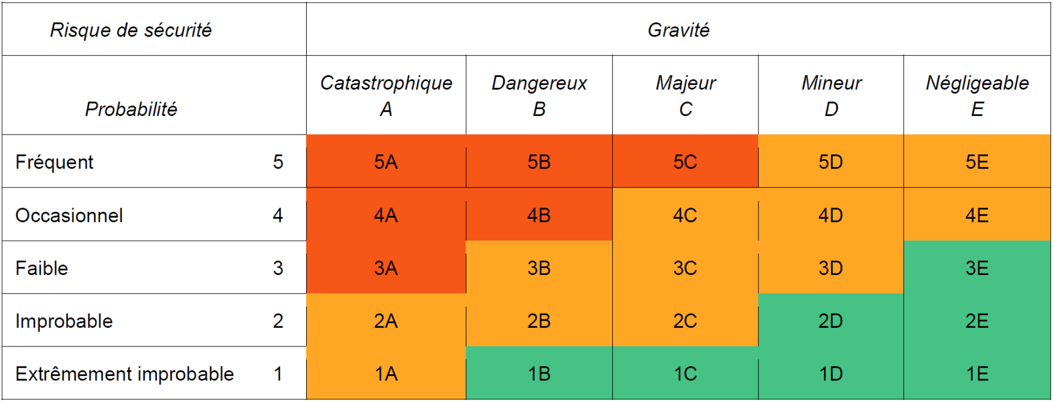
Niveau de risque associé à la défaillance d’une commande de vol

Slide 5
Evénements de sécurité
Les événements ayant fait l’objet :
d’un rapport du BEA
d’une déclaration REX FFA

Slide 6
Evènements objet d’un rapport BEA
Bilan : une dizaine d’accidents mortels liés aux commandes de vol en 15 ans
Événement | Lieu et date
Accident d’un Elixir immatriculé F-HKEC | La Rochelle (17), le 14/02/2024
Accident d’un Integral R d'Aura Aero | Prat Bonrepaux Le 12/04/2022
Incident d’un avion Cessna 172 | aux Saintes (971), le 18/02/2022
Incident grave survenu au Beech 1900D | Le 10/12/2021
Accident d’un avion Cessna F172 N | Abzac (33), le 23/05/2021
Accident d’un DR400 | Saint Giron Antichan, le 05/08/2020
Accident de l’Extra 200 | Lasbordes, le 14/02/2019
Accident d’un motoplaneur | Ploërmel Loyat (56), le 9/02/2013
Accident d’un avion DR400 | Sarreguemines Neunkirch, le 15/03/2012
Accident d’un avion SOCATA RALLYE | Blagnac, le 10/10/2012

Slide 7
Événement | Lieu et date
Accident d’un avion DynAero MCR01 VLA | Heimsbrunn (68), le 25/09/2011
Accident d’un avion Colomban MC 100 | Hudimesnil (50), le 25/09/2009
Accident d’un DR400-140B | Quiberon(56), le 24/04/2008
Accident d’un avion CAP 10 C | Saint Léger en Yvelines, le 21/10/2007
Accident du Twin Otter de Tahiti | l'île de Moorea, le 9 août 2007
Accident d’un avion Jabiru J400 | Bordeaux-Yvrac, le 26/07/2007
Accident d’un avion Mudry Cap 21 | Auch, le 01/05/2001
Accident d’un CAP 232 | Calvi(2B), le 24/10/1995

Slide 8
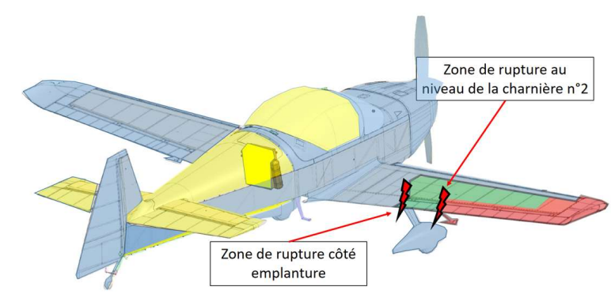
Événement 1: Accident de l’Integral R (Aura Aero)
Conséquences: deux morts, avion détruit
Date : 12/04/2022
Endommagement de la chaîne de gauchissement
Perte de contrôle et collision avec le sol
Mise en œuvre tardive du système de sauvetage de l’équipage

Slide 9
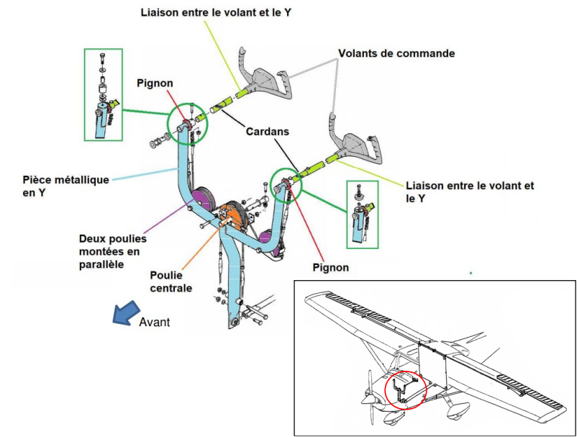
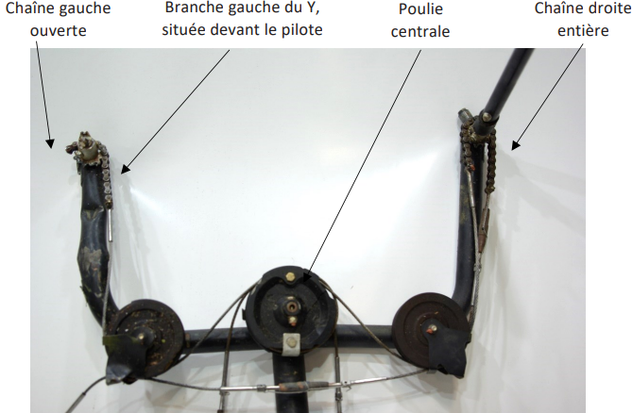
Événement 2: Accident d’un Cessna F172 N
Conséquences : 1 mort, avion détruit
Date : 23/05/2021
Rupture d’un maillon fortement corrodé de l’une des chaînes du mécanisme de commande des ailerons
Diminution de la tension de la boucle de liaison
Perte de contrôle et collision avec le sol

Slide 10
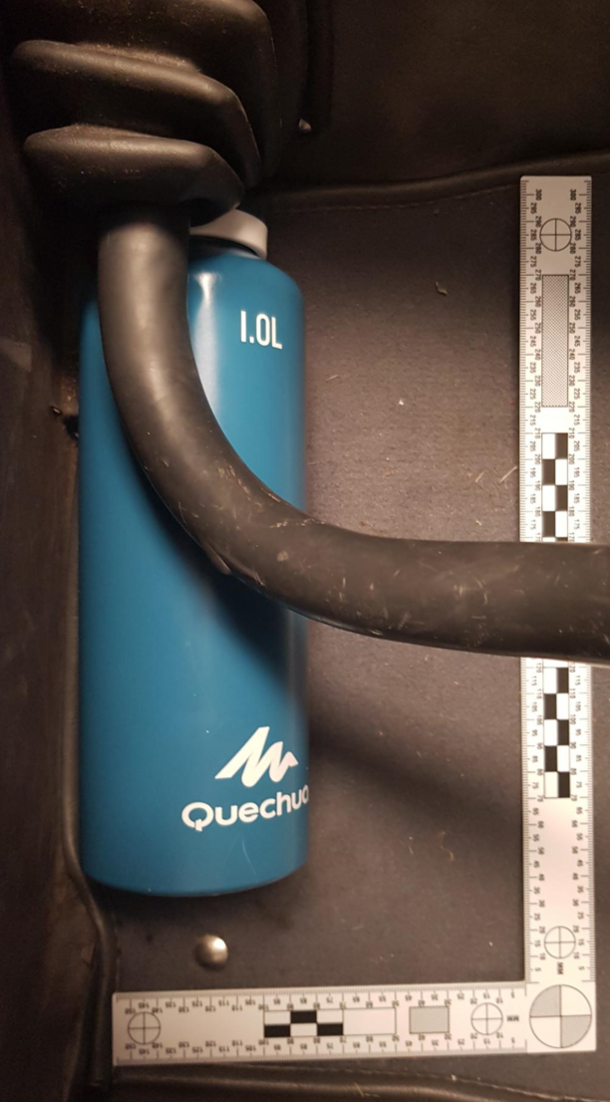
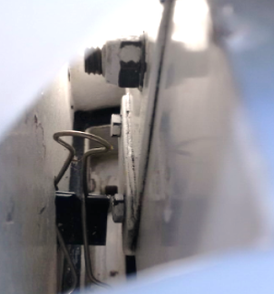
Evénement 3 : Accident d’un Robin DR400
Conséquences : avion endommagé
Date : 05/08/2020
Pas d’autorité en roulis après la rotation
Manche latéral bloqué par une gourde
Interruption du décollage à faible hauteur
Note: événement du CAP10BK immatriculé F-BXHU Cf. Flash Sécurité des Vols 16 octobre 2017
OBJET PERDU = DANGER !

Slide 11
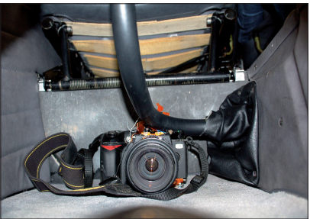
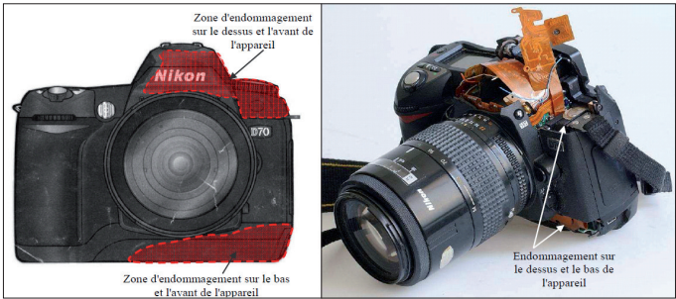
Événement 4: Accident d’un Robin DR400-140B
Conséquences : 3 morts, avion détruit
Date : 24 avril 2008
Après le décollage l’avion s’incline fortement à gauche
Pas d’autorité en roulis
Manche latéral bloqué par un appareil photo
Perte de contrôle
Collision avec le sol.

Slide 12
Événement 5 : Accident d’un motoplaneur
Conséquences : aéronef endommagé
Date : 25/09/2011
Désolidarisation du manche en place arrière
Défaut de serrage

Slide 13
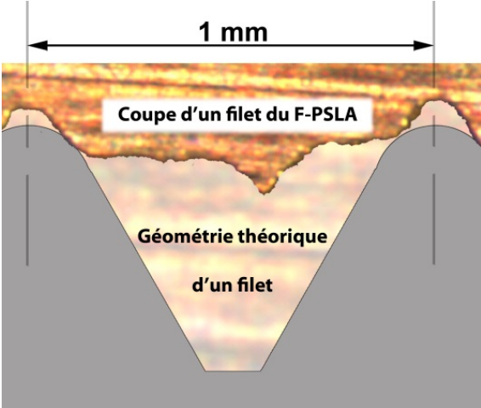
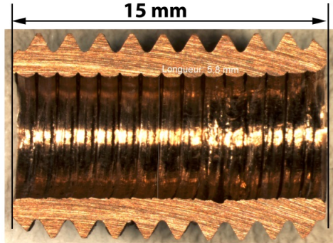
Événement 6: Accident d’un avion DynAero MCR01 VLA
Conséquences : 1 mort, avion détruit
Date : 25/09/2011
Usure/Corrosion du mécanisme de commande des flaperons
Dissymétrie de portance
Pas d’autorité en roulis
Perte de contrôle et collision avec le sol

Slide 14
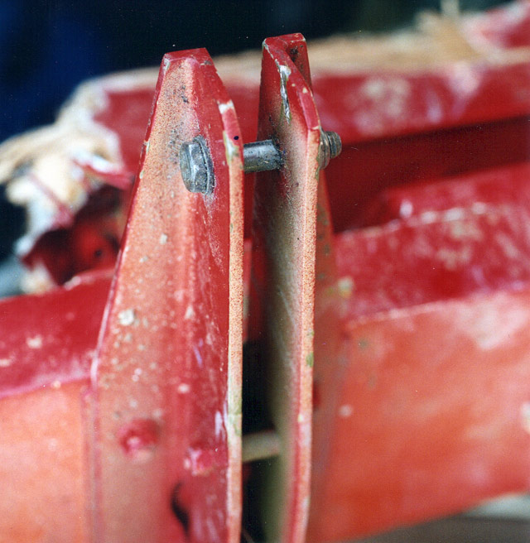
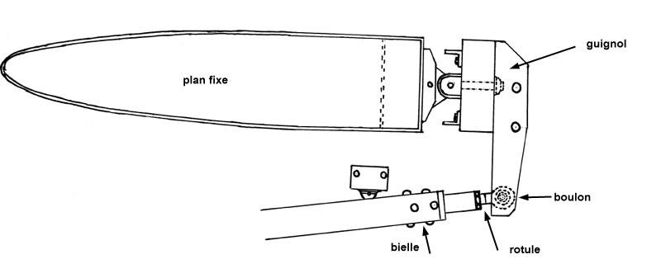
Événement 7: Accident d’un avion Mudry Cap 21
Conséquences : 1 mort, avion détruit
Date : 01/05/2001
Erreur de remontage de la gouverne de profondeur
Perte de contrôle lors d’une figure de voltige
Collision avec le sol
Source: Rapport d’accident BEA

Slide 15
Evénements objet d’une déclaration REX FFA
Evénement | Catégorie
P2002 - Déroulement intempestif du trim électrique | Défaillance
P2002 - Déroulement intempestif du trim électrique | Défaillance
P2002 - dysfonctionnement commande de puissance moteur | Défaillance
Aquila AT01 - Dysfonctionnement Trim électrique | Défaillance
Aquila AT01 - Dysfonctionnement Trim électrique | Défaillance
Aquila AT01 - Trim électrique bloqué | Défaillance
Aquila AT01 - Rupture du câble de commande de gaz | Défaillance
C172 - Sortie dissymétrique des volets | Défaillance
DA20 - Mauvais remontage de la gouverne de profondeur | Maintenance
APM20 - Panne de volets | Défaillance
SR20 Cirrus - Problème Déconnexion PA sur Cirrus | Procédures vol
WT9 - Blocage du manche dans le harnais | Blocage par objets

Slide 16
DR400/120 - Déformation tôle de protection des commandes | Blocage mécanique
DR400/120 - Blocage du manche par une gourde métallique oubliée | Blocage par objets
DR400/120 - Confusion entre bouton radio et bouton trim | Procédures vol
DR400/120 - Blocage du gauchissement détecté avant mise en route | Blocage mécanique
DR400/120 - Défaillance commande de gaz à l'arrondi | Défaillance
DR400/120 - Commande des gaz bloquée | Défaillance
DR400/140 - dommage d'un volet sorti causé par des moutons au PKG | Risque animalier
DR400/140 - Gène débattement commandes de vol | Facteur humain
DR400/160 - Blocage de commandes de vol | Blocage par objet
DR400/160 - Blocage commandes par tablette | Facteur humain
DR400/160 - Dépôt de givre sur les commandes | Environnement
DR400/160 - Absence de frein sur un tendeur d'aileron | Maintenance
DR400/160 - Sortie de piste à l’atterrissage | Maintenance
DR400/160 - Rupture de l'axe de commande d'un volet. | Maintenance

Slide 17
DR400/180 - Perte de contrôle suite à un blocage commande | Blocage par objet
DR400/180 -Blocage palonniers par tapis de sol | Blocage par objet
DR401 - Déroulement intempestif Trim électrique | Défaillance
DR401 - Rupture de bielle de commande de volet | Maintenance
HR200 - rupture du tendeur de la commande de gouverne de direction | Maintenance
Jodel D112 - Rupture du cable de Trim | Maintenance
Jodel D112 - Blocage inadapté des commandes | Procédures vol
PA28 - Blocage palonnier gauche en butée | Blocage par objet
PA28 - Commande de gaz partiellement bloquée en vol | Maintenance
PA28 - Inclinaison excessive après activation du PA | Procédure vol
PA28 - TRIM électrique de profondeur plein cabré avant le décollage | Procédure vol
CAP10 B - Point dur à la profondeur avant la mise en route | Maintenance
CAP10 B - Objet mobile provoquant un blocage de commande | Blocage par objet
E 200 Extra - Blocage partiel des commandes par gobelet de purge | Blocage par objet

Slide 18
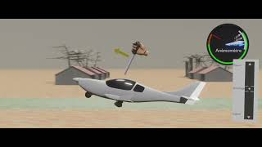
Déroulement d’un trim à commande électrique

Slide 19
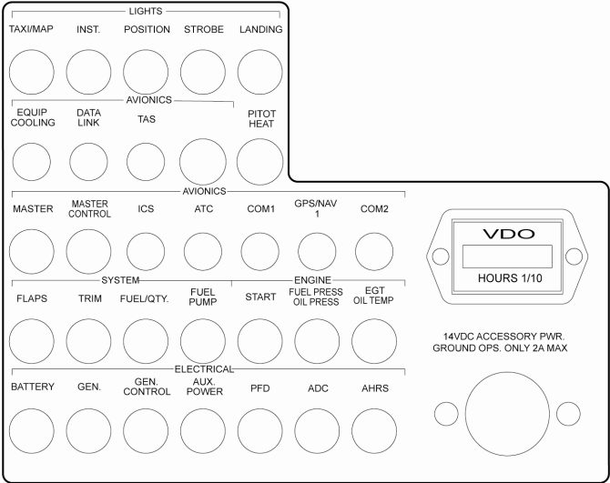
Où est le “circuit breaker” du trim ?
A
Disjoncteurs du DA20
B
C
D
E

Slide 20
Quelques rappels
Les trois axes d’inertie
Définition et fonction des commandes de vol
Effets “indirects” et stabilité

Slide 21
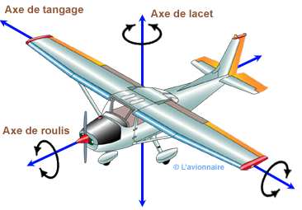
A. Les trois axes d’inertie : roulis, tangage, lacet.

Slide 22
B. Définition et fonction des commandes de vol
Les commandes de vol sont les dispositifs qui permettent d’actionner :
les gouvernes :
Ailerons
Profondeur
Symétrie
Trims
et les autres systèmes :
Volets
Becs
Aérofreins
Freins
Groupe Moto-Propulseur (GMP)

Slide 23
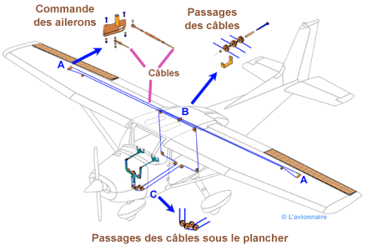
Ailerons :
Effet direct : mouvement autour de l’axe de roulis
Pilotage de l’inclinaison
source: L’avionnaire

Slide 24
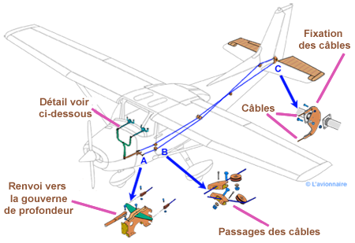
Gouverne de profondeur :
Effet direct : mouvement autour de l’axe de tangage
Pilotage de l'assiette
source: L’avionnaire

Slide 25
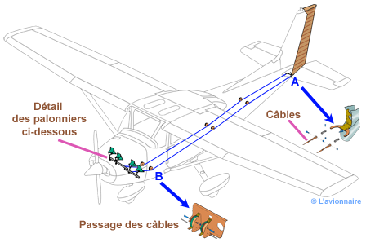
Gouverne de symétrie :
Effet direct : mouvement autour de l’axe de lacet
Pilotage de la symétrie
source: L’avionnaire

Slide 26
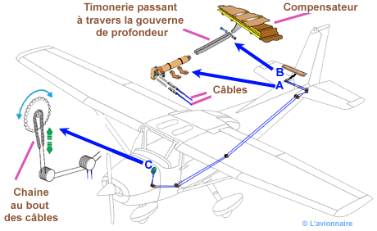
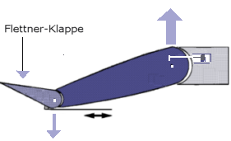
Trim (compensateur) :
Annulation de l’effort du pilote sur la commande de la gouverne, en vol stabilisé
source: L’avionnaire

Slide 27
Quelques situations !

Slide 28
Situation N°1 : vous ne parvenez plus à incliner ni à maintenir votre inclinaison en agissant sur le manche
Questions:
Quelles causes possibles?
Que faites-vous face à cette situation ?

Slide 29
Situation N°2 : votre avion monte et descend de façon incontrôlée
Questions :
Quelles pourraient en être les causes?
Que faites-vous face à cette situation ?

Slide 30
Situation N°3 : votre avion commence à changer de cap de façon incontrôlée
Questions:
Quelles pourraient en être les causes?
Que faites-vous face à cette situation ?

Slide 31
C. Effets indirects et stabilité
Quoi
Lacet inverse
Lacet induit
Roulis induit
Tangage
Quand
Mise en virage
Dans le virage
Dans le virage, au décrabage
Changement Vitesse et/ou Puissance
Action de pilotage (hors défaut)
Palonnier coordonné avec Manche latéral
Palonnier côté aile basse
Manche latéral opposé au roulis (côté aile haute ou qui s’élève)
Manche longitudinal
Origine
Δ incidence sur ailerons générant un ΔTraînée
Δ Vent relatif (amplitude) sur voilure générant un ΔTraînée
Δ Vent relatif (amplitude-incidence) sur voilure générant ΔPortance
Δ Vent relatif (amplitude-incidence) sur stabilisateur générant ΔPortance-Déportance
Les effets indirects et la stabilité sont des atouts en cas de défaillance d’une commande de vol

Slide 32
C. Effets indirects et stabilité : des atouts
Pilotage de
l’inclinaison
l’assiette
la symétrie
Axe d’inertie
Roulis
Tangage
Lacet
Gouverne
Ailerons
Profondeur
Symétrie
Commande
Manche latéral
Manche longitudinal
Palonnier
Si la commande est défaillante
J’utilise le palonnier
J’utilise le trim, la puissance, les volets
J’incline peu, évite les Δ PWR de forte amplitude
Origine
Moment du Δ Fz sur voilure (attaque oblique)
Moment du Δ Fz sur stabilisateur + gouverne et sur volets
Moment du Δ Fz sur stabilisateur + gouverne
Connaissances théoriques :
Loi de l’équilibre autour d’un axe (somme des Moments nulle)
Centre de poussée et Centre de gravité

Slide 33
Analyse des défaillances
Facteurs contributifs
Eléments de la chaîne fonctionnelle

Slide 34
A: Facteurs contributifs
Exploitation
Environnement
Design/Facteurs humains
Fatigue des matériaux, usure, corrosion
Conditions extrêmes, installations (Aérodrome)
Défauts de conception ou de fabrication
Défaillances mécaniques ou électriques
Impacts, chocs, collisions
Erreurs humaines
Défauts de maintenance
Objets étrangers (FOD)

Slide 35
B: Eléments de la chaîne fonctionnelle
Mécanique
Electrique
Electronique
Hydraulique
Timonerie et câbles
Trim + volets
Pilote automatique
Freinage
Rupture
Désolidarisation
Grippage
Blocage…
Panne totale
Défaut alimentation (tension faible…)
Faux contacts…
Connectique
Surchauffe (ventilation…)
Défaut alimentation (surtension…)
Fuites
Clapets défaillants
Liquide non conforme…

Slide 36
Gestion de la situation
Détection
Traitement
Derniers recours

Slide 37
A: Détection de la défaillance
Bruits inhabituels
Résistance
Vibrations
Retour d’effort
Manque d’efficacité
Voyants lumineux, alarmes sonores
…

Slide 38
B: Traitement
Phase du vol
Altitude
Vitesse
Criticité de la défaillance
…
A: Analyse
B: Bilan
D: Décision
I:Information
C: Commande
R: Reset
A: Alimentation
P: Protection
S: Signalisation
Conséquences
Procédures
Evaluation : temps disponible + terrain(s) accessible(s) + conditions de vol
Interrompre le vol
Se dérouter
Poursuivre le vol
Organisme ATS
Passagers

Slide 39
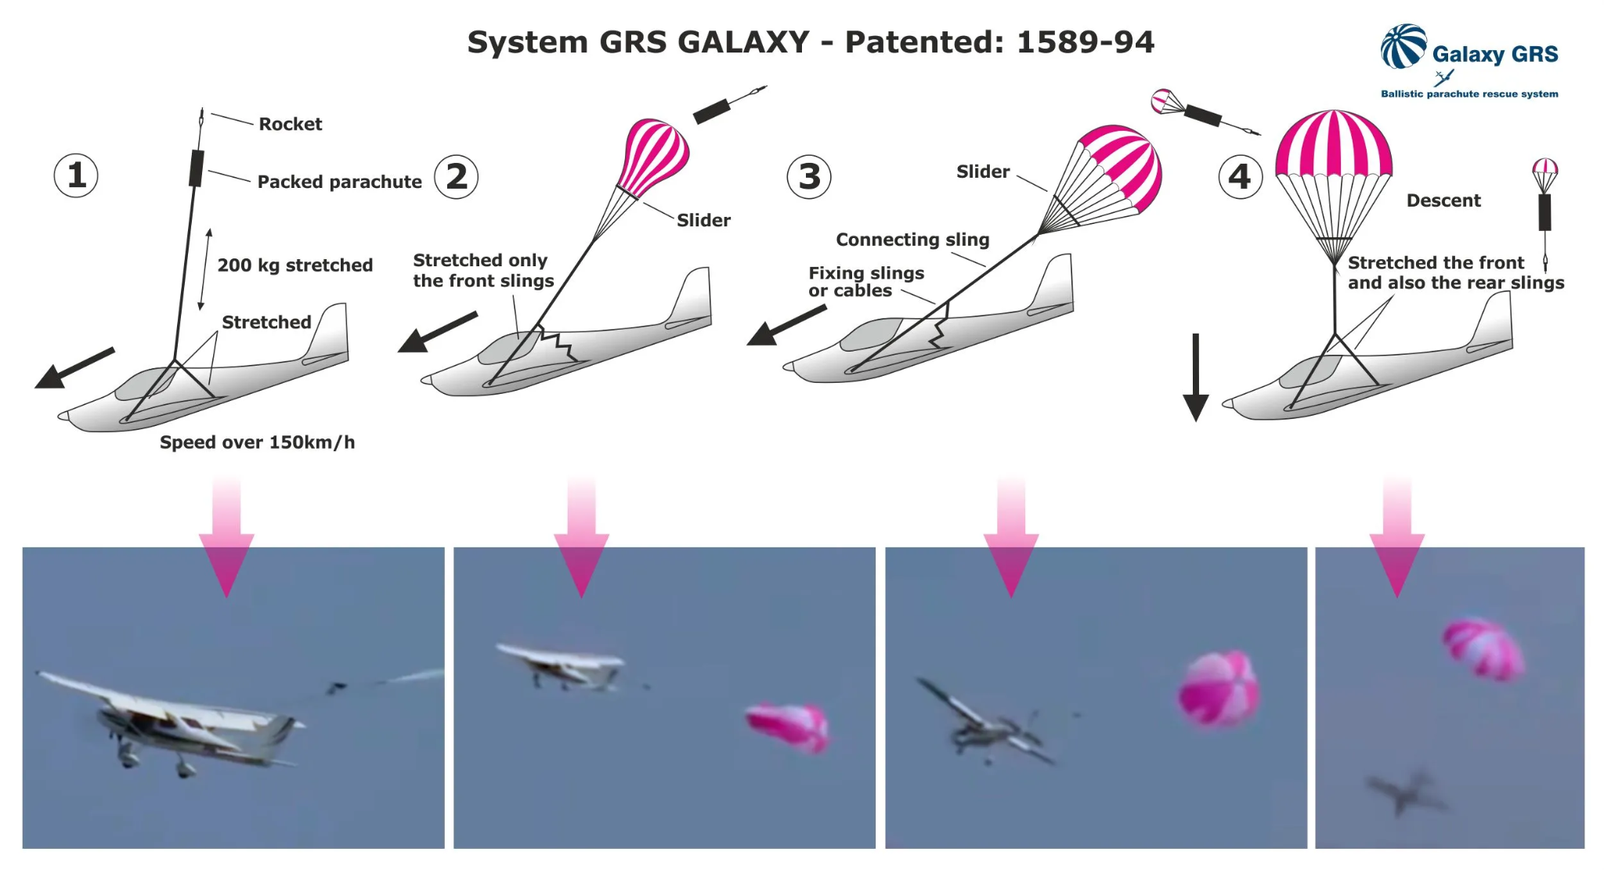
D: Derniers recours
Un parachute individuel
Un parachute de cellule
peut sauver des vies
Source: Parachute GRS | BASE ULM ST EXUPÉRY
Il est crucial de vérifier et de savoir utiliser les moyens de secours (procédures).

Slide 40
Prévention et formation
Vérification
Reporting
Formation théorique et pratique

Slide 41
Importance de la vérification
Avant le départ
Détection d’anomalies : cinématique, bruit de frottement, rigidité, jeu(x), désolidarisation, déformation, crique, fuite, …
Au roulage et avant décollage
Commandes libres
Dans le bon sens
Sans point dur
Pendant le vol
Efficacité de l’action sur la commande
Perception de l’effort à exercer…
Après le vol
Contrôle visuel
Debriefing

Slide 42
Importance du reporting
Signaux forts :
Mention obligatoire des anomalies et observations sur le carnet de route, le cas échéant Notification par CRESAG (événement de sécurité)
Signaux faibles :
Reporting/questionnement systématique pour “vivre sans doute”
Pilote suivant
Personnel en charge de la maintenance
Dirigeant, Instructeur de vol
Déclaration REX FFA
Quels signaux faibles ?

Slide 43
Formation
Formation théorique (connaissances) :
Aérodynamique
Mécanique du vol : loi de l’équilibre autour d’un axe, stabilité
Conception des commandes de vol, chaînes fonctionnelles
Manuel de vol
Méthodes de détection et traitement des défaillances (procédures)
Instruction en vol :
Au sol
Superviser chaque visite prévol (gouvernes, volets : vérifier la cinématique)
Justifier les vérifications effectuées au départ, avant l’envol, pendant et après le vol
Préparer les exercices de panne (scenarii, etc.) -> pas d’improvisation
Briefer sur la représentativité de l’exercice vis vis d’une situation rélle

Slide 44
Formation
Instruction en vol:
En secteur
NB : toutes les situations de dysfonctionnement ne peuvent pas être simulées en vol
Simuler le blocage d’une gouverne
Simuler la panne du trim
Manoeuvre des volets :
vérification visuelle et des effets (en tangage, roulis, lacet)
pas de changement de configuration en virage
Ne pas s’engager dans un exercice de panne sans préparation
Attention au “negative training”
Concerne aussi les vols de : laché machine, lâché club, formation au maintien des compétences, prorogation ou renouvellement de qualification

Slide 45
Conclusion
La défaillance d’une commande de vol peut être fatale
La gravité de l’événement dépend de la situation
La connaissance approfondie du fonctionnement de l’aéronef utilisé, de ses systèmes et des procédures permet de comprendre ce qu’il se passe et d’appliquer une solution adaptée
Importance de la vérification et du reporting
Se former et s’entraîner régulièrement à la détection et au traitement des pannes
Consolidez vos compétences techniques et non techniques

Slide 46
Remerciements
Jacques LOURY pour sa confiance et son aide à la préparation de cette intervention.
Thierry LOO (BEA) pour ses conseils.

Slide 47
Lien utiles
Perte de profondeur sur Morane Paris (securitedesvols.aero)
Perte de profondeur sur Morane Paris on Vimeo
La visite prévol d'un PC6 (securitedesvols.aero)
Un an après - Faible activité et risques pour la sécurité on Vimeo

